Slide 1
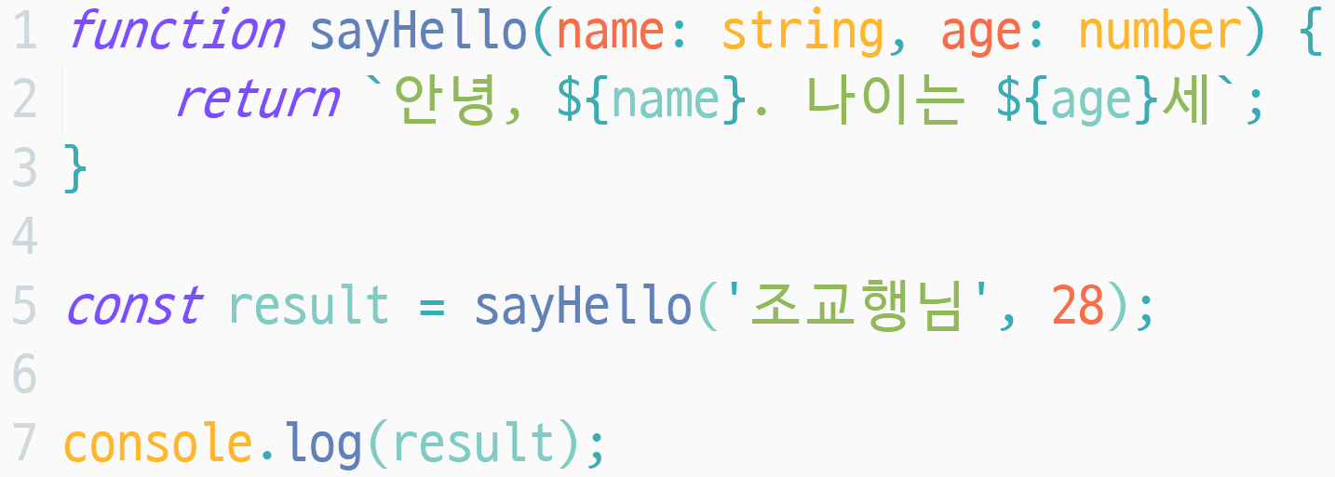

Slide 2
매개변수(parameter)
인자(argument)

